Slide 1
第一章
1.1 空间几何体的结构
1.1.2 圆柱、圆锥、圆台、球的结构特征、简单组合体的结构特征

Slide 2
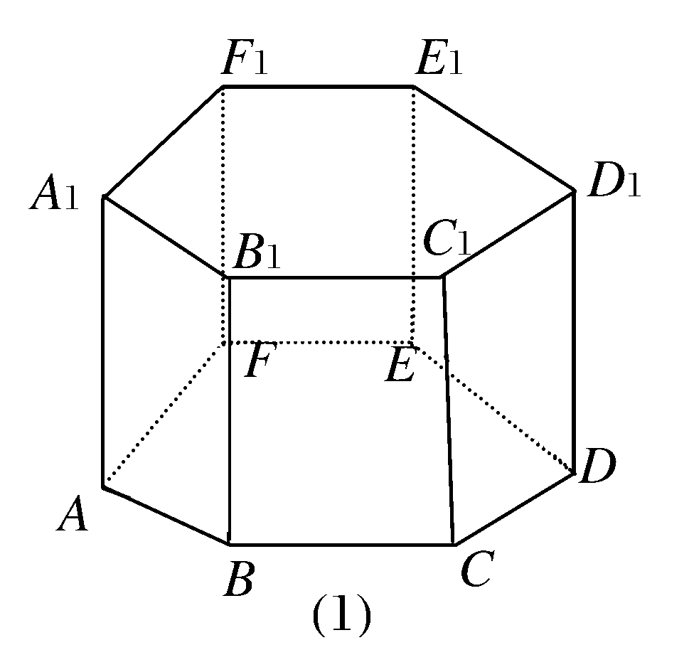
●知识衔接
1．图(1)中的几何体叫做________，AA₁、BB₁等叫它的________，A、B、C₁等叫它的________.
[答案] 棱柱 侧棱 顶点

Slide 3
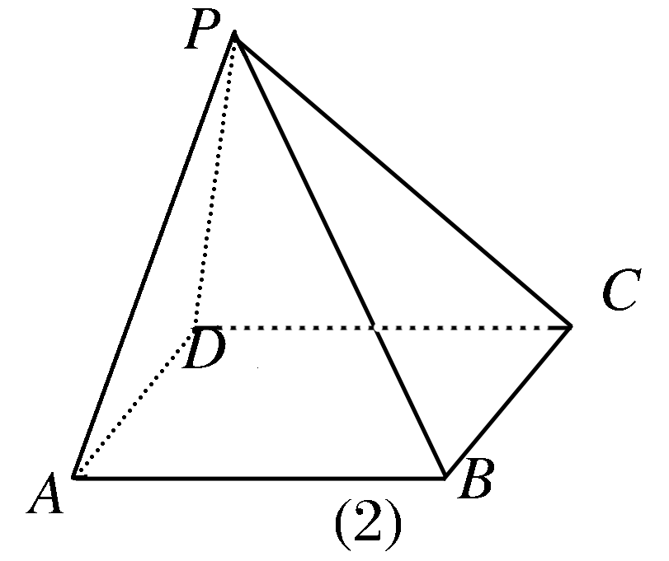
2．图(2)中的几何体叫做________，PA、PB叫它的________，平面PBC、PCD叫做它的________，平面ABCD叫它的________.
[答案] 棱锥 侧棱 侧面 底面

Slide 4
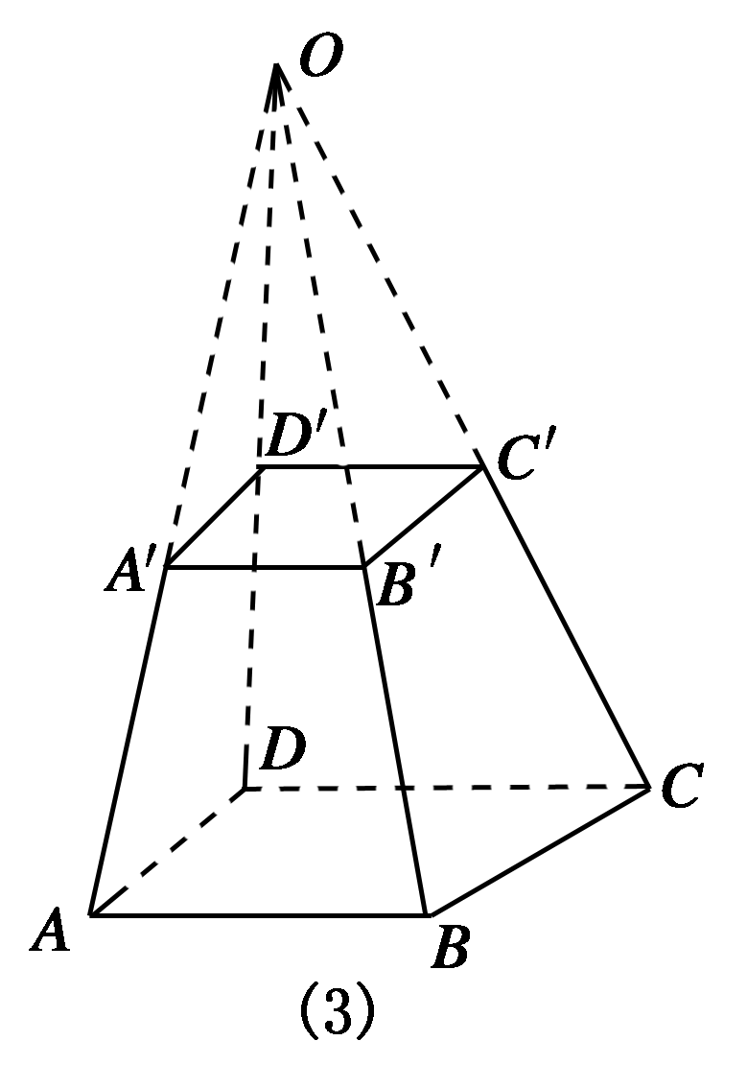
3．图(3)中的几何体叫做________，它是由棱锥____________被平行于底面ABCD的平面________________截得的．AA′，BB′叫它的__________，平面BCC′B′、平面DAA′D′叫它的________.
[答案] 棱台 O－ABCD A′B′C′D′ 侧棱 侧面

Slide 5
●自主预习
1．圆柱
定义 | 以________的一边所在直线为旋转轴，其余三边旋转形成的面所围成的__________叫做圆柱
有关 概念 | 旋转轴叫做圆柱的_______；垂直于轴的边旋转而成的________叫做圆柱的底面；________于轴的边旋转而成的曲面叫做圆柱的侧面；无论旋转到什么位置，__________于轴的边都叫做圆柱侧面的母线
矩形
旋转体
轴
圆面
平行
不垂直

Slide 6
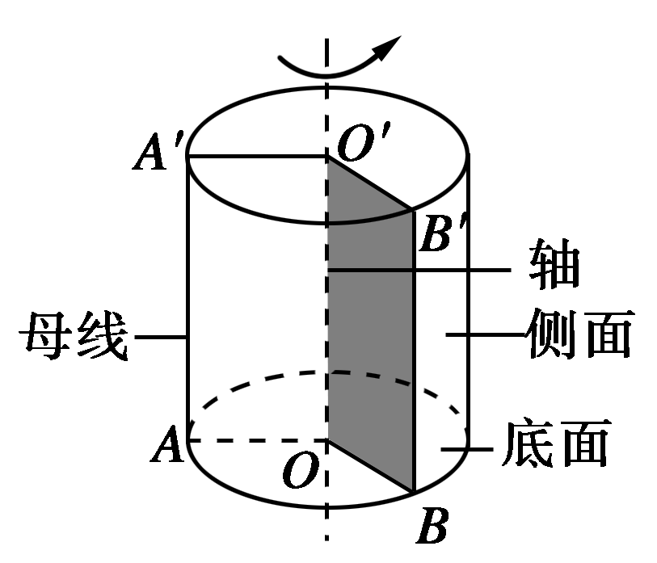
图形
表示法 | 用表示它的轴的字母，即表示两底面__________的字母表示，上图中的圆柱可记作圆柱__________
规定 | _______和________统称为柱体
圆心
O′O
圆柱
棱柱

Slide 7
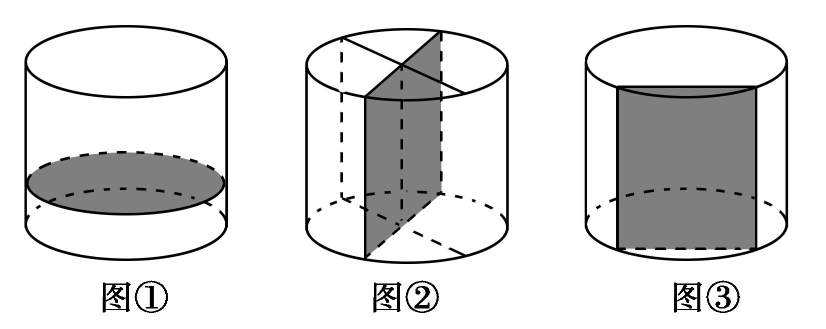
[归纳总结] 圆柱的简单性质：
(1)圆柱有无数条母线，它们平行且相等．
(2)平行于底面的截面是与底面大小相同的圆，如图①所示．
(3)过轴的截面(轴截面)都是全等的矩形，如图②所示．
(4)过任意两条母线的截面是矩形，如图③所示．

Slide 8
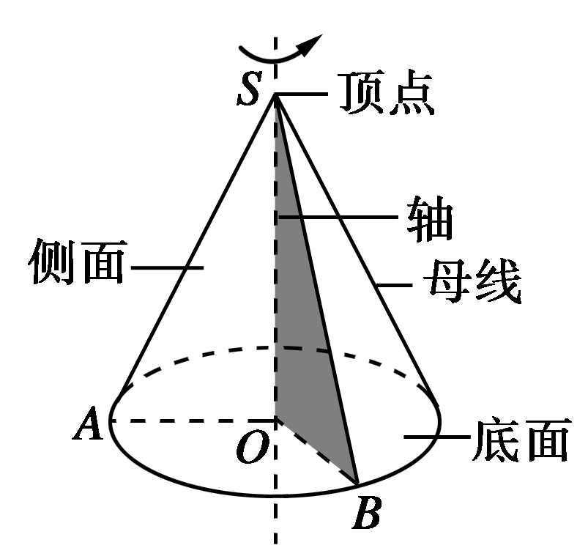
2．圆锥
定义 | 以_______三角形的一条__________所在直线为旋转轴，其余两边旋转形成的面所围成的旋转体叫做圆锥
图形
直角
直角边

Slide 9
⊙O
有关 概念 | 如上图所示，轴为_______，底面为_______，SA为母线．另外，S叫做圆锥的__________，OA(或OB)叫做底面⊙O的__________
表示法 | 圆锥用表示它的_______的字母表示，上图中的圆锥可记作圆锥__________
规定 | __________与__________统称为锥体
SO
顶点
半径
轴
SO
棱锥
圆锥

Slide 10
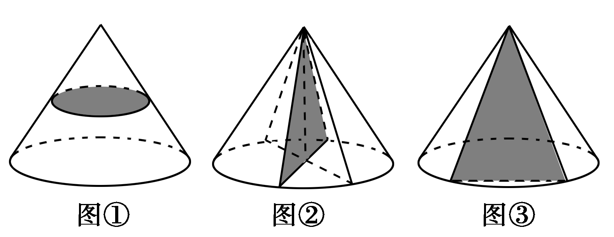
[归纳总结] 圆锥的简单性质：
(1)圆锥有无数条母线，它们有公共点即圆锥的顶点，且长度相等．
(2)平行于底面的截面都是圆，如图①所示．
(3)过轴的截面是全等的等腰三角形，如图②所示．
(4)过任意两条母线的截面是等腰三角形，如图③所示．

Slide 11
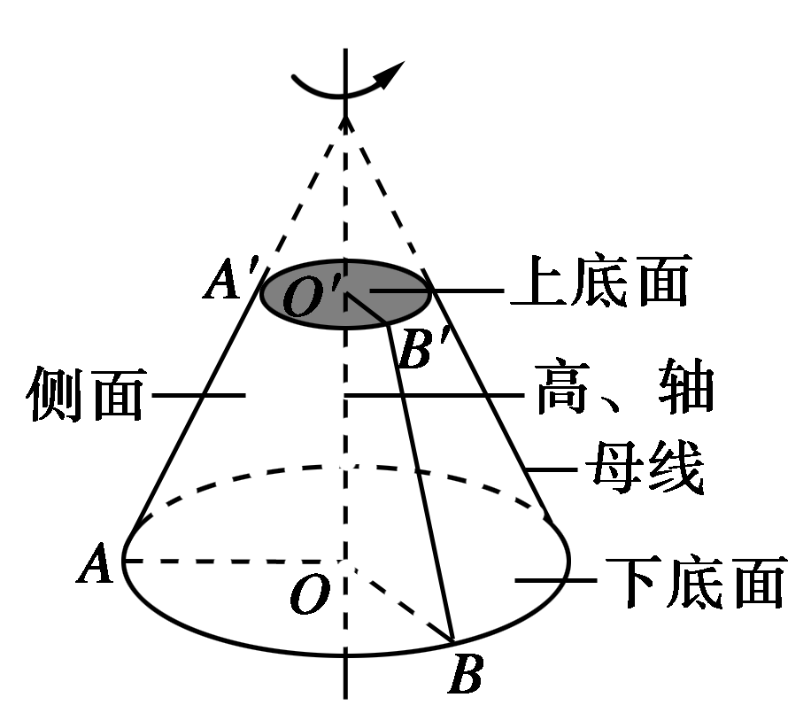
3．圆台
定义 | 用平行于________底面的平面去截圆锥，________与________之间的部分叫做圆台
图形
圆锥
底面
截面

Slide 12
有关 概念 | 原圆锥的底面和截面分别叫做圆台的______底面和______底面．与圆柱和圆锥一样，圆台也有轴、________、母线，如上图所示，轴为_________，AA′为母线
表示法 | 用表示轴的________表示，上图中的圆台可记作圆台__________
规定 | ________与________统称为台体
下
上
侧面
OO′
字母
OO′
圆台
棱台

Slide 13
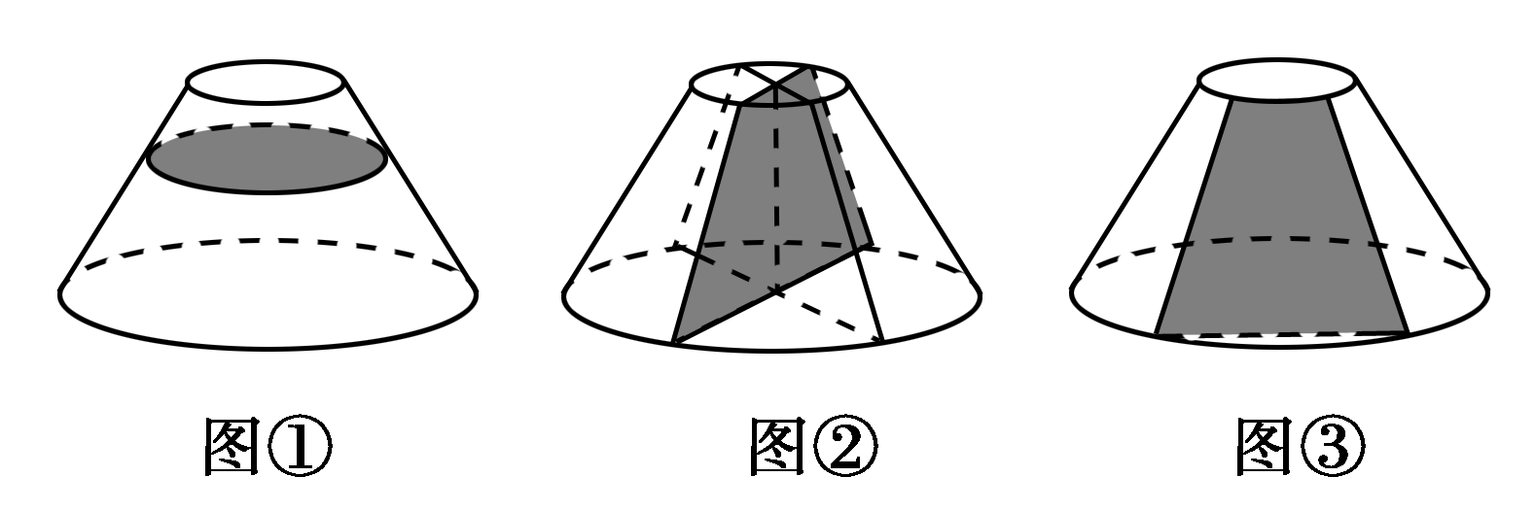
[归纳总结] 圆台的简单性质：
(1)圆台有无数条母线，且它们相等，延长后相交于一点．
(2)平行于底面的截面是圆，如图①所示．
(3)过轴的截面是全等的等腰梯形，如图②所示．
(4)过任意两条母线的截面是等腰梯形，如图③所示．

Slide 14
4．球
定义 | 以半圆的__________所在直线为旋转轴，半圆面旋转__________形成的旋转体叫做球体，简称球
有关 概念 | 半圆的__________叫做球的球心；半圆的__________叫做球的半径；半圆的__________叫做球的直径
直径
一周
圆心
半径
直径

Slide 15
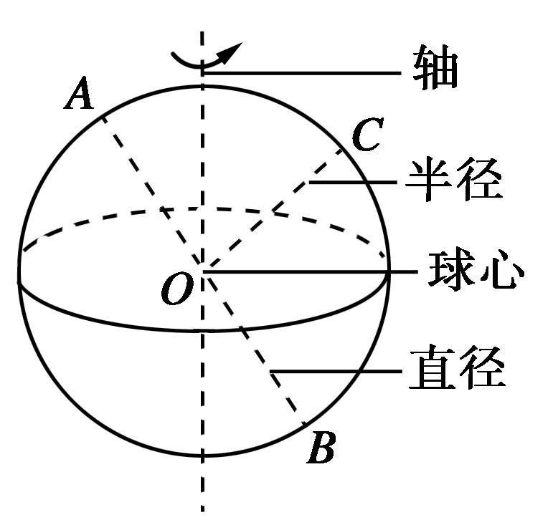
图形
表示法 | 球常用表示__________的字母表示，如上图中的球记作球________
球心
O

Slide 16
[知识拓展] (1)球面的定义：与定点的距离等于定长的所有点的集合(轨迹)叫做球面．
(2)如果点到球心的距离小于球的半径，那么这样的点在球的内部，如果大于球的半径，那么这样的点在球的外部．

Slide 17
5．圆柱、圆锥、圆台、球的结构特征比较
结构特征 | 圆柱 | 圆锥 | 圆台 | 球
底面形状 | 两个底面是平行且半径相等的圆 | 圆 | 两个底面是平行但半径不相等的圆 | 无
侧面展开 图形状 | 矩形 | 扇形 | 扇环 | 不可展开
母线 | 平行且相等 | 相交于 顶点 | 延长线交 于一点 | 无
平行于底 面的截面 形状 | 是与两个底 面平行且半 径相等的圆 | 平行于底面且半径不相等的圆 | 是与两个底面平行行且半径不相等的圆 | 球的任何 截面形状 都是圆
轴截面 形状 | 矩形 | 等腰 三角形 | 等腰梯形 | 圆

Slide 18
6.简单组合体
(1)概念：由____________组合而成的几何体叫做简单组合体．常见的简单组合体大多是由具有柱、锥、台、球等几何结构特征的物体组成的．
(2)基本形式：一种是由简单几何体________而成，另一种是由简单几何体________或________一部分而成．
简单几何体
拼接
截去
挖去

Slide 19
●预习自测
1．给出下列几种说法：①经过圆柱任意两条母线的截面是一个矩形；②连接圆柱上、下底面圆周上两点的线段是圆柱的母线；③圆柱的任意两条母线互相平行，其中正确的个数为( )
A．0 B．1
C．2 D．3
[答案] C

Slide 20
2．关于圆台，下列说法正确的是________.
①两个底面平行且全等；
②圆台的母线有无数条；
③圆台的母线长大于高；
④两底面圆心的连线是高．
[答案] ②③④
[解析] 圆台的上底面和下底面是两个大小不同的圆，则①不正确，②③④正确．

Slide 21

●互动探究
圆柱、圆锥、圆台、球的概念的理解
下列命题正确的是________.
①以直角三角形的一边为轴旋转一周所得的旋转体是圆锥；
②以直角梯形的一腰为轴旋转一周所得的旋转体是圆台；
③圆柱、圆锥、圆台的底面都是圆；
④以等腰三角形的底边上的高所在的直线为旋转轴，其余各边旋转一周形成的曲面围成的几何体是圆锥；
⑤球面上四个不同的点一定不在同一平面内；
⑥球的半径是球面上任意一点和球心的连线段；
⑦球面上任意三点可能在一条直线上；
⑧用一个平面去截球，得到的截面是一个圆面．

Slide 22
[解析] ①以直角三角形的一条直角边为轴旋转一周才可以得到圆锥；②以直角梯形垂直于底边的一腰为轴旋转一周可得到圆台；③它们的底面为圆面；④正确；作球的一个截面，在截面的圆周上任意取四点，则这四点就在球面上，故⑤错误；根据球的半径定义可知⑥正确；球面上任意三点一定不共线，故⑦错误；用一个平面去截球，一定截得一个圆面，故⑧正确．
[答案] ④⑥⑧

Slide 23

(1)下列命题：①任意平面截圆柱，截面都是圆面；②圆锥的顶点与底面圆周上任意一点的连线是圆锥的母线；③在圆台上、下两底面的圆周上各取一点，则这两点的连线是圆台的母线，其中正确的是( )
A．①② B．②③
C．①③ D．②
[答案] D

Slide 24
(2)下列命题中正确的是( )
①过球面上任意两点只能作球的一个大圆；②球的任意两个大圆的交点的连线是球的直径；③用不过球心的截面截球，球心和截面圆心的连线垂直于截面．
A．①②③ B．②③
C．②③ D．②
[答案] C
[解析] 过直径的两个端点可作无数个大圆，故①错；两个大圆的交点是两个大圆的公共点，也一定是直径的端点，故②正确；球心与截面圆心的连线一定垂直于截面，故③正确．

Slide 25
旋转体的结构特征
旋转体形状的判断方法：
判断旋转体形状的关键是轴的确定，看是由平面图形绕哪条直线旋转所得，同一个平面图形绕不同的轴旋转，所得的旋转体一般是不同的．在旋转过程中观察平面图形的各边所形成的轨迹，应利用空间想象能力，或亲自动手做出平面图形的模型来分析旋转体的形状．

Slide 26

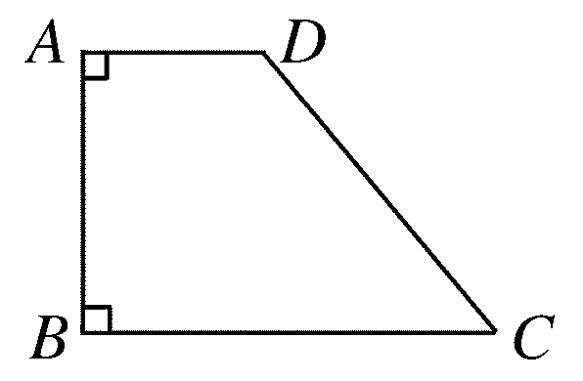
已知AB是直角梯形ABCD中与底边垂直的一腰，如下图．分别以AB、BC、CD、DA为轴旋转，试说明所得几何体的结构特征．
[探究] 旋转轴不同形成的几何体形状一样吗？

Slide 27
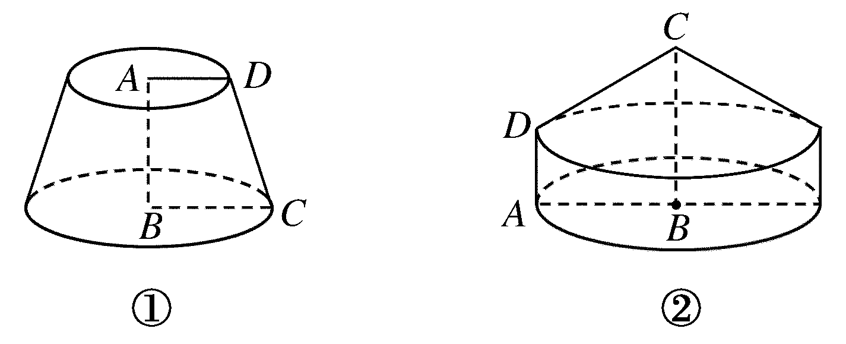
[解析] (1)以AB为轴旋转所得旋转体是圆台．如下图①所示．
(2)以BC边为轴旋转所得的旋转体是一组合体：下部为圆柱，上部为圆锥．如下图②所示．

Slide 28
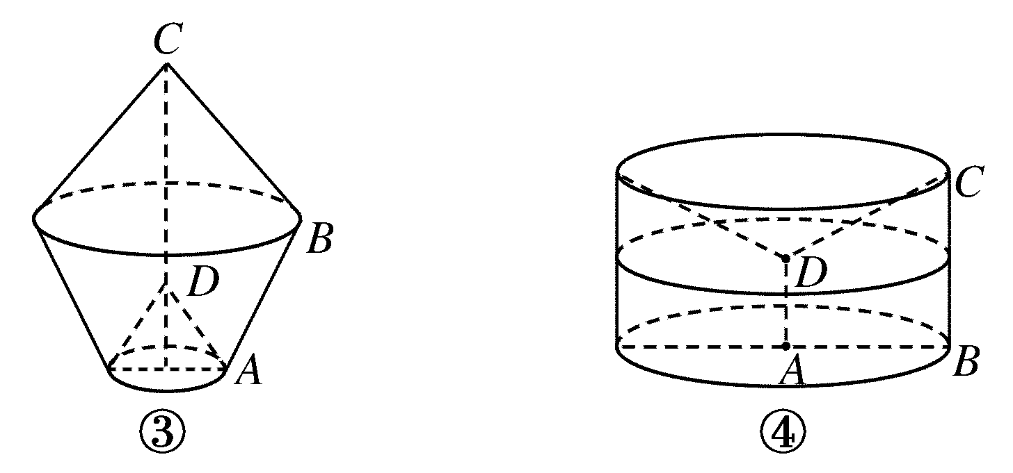
(3)以CD边为轴旋转所得的旋转体为一组合体：上部为圆锥，下部为圆台，再挖去一个小圆锥．如下图③所示．
(4)以AD边为轴旋转所得的组合体：一个圆柱上部挖去一个圆锥．如下图④所示．

Slide 29

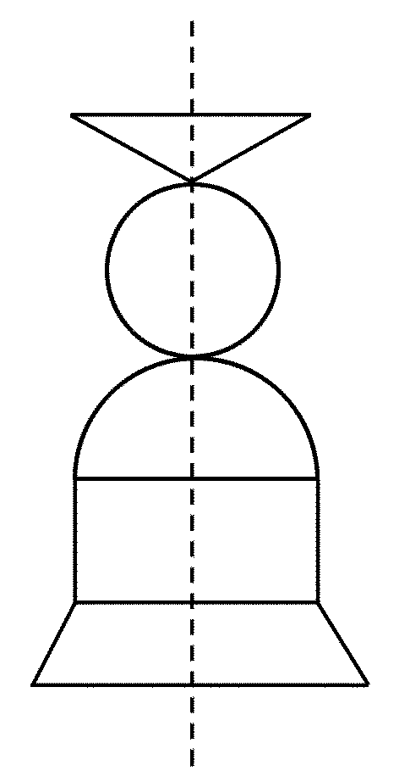
如图所示是由等腰梯形、矩形、半圆、圆、倒三角形对接形成的轴对称平面图形，若将它绕轴旋转180°后形成一个组合体，下面说法不正确的是( )
A．该组合体可以分割成圆台、圆柱、圆锥和两个球体
B．该组合体仍然关于轴对称
C．该组合体中的圆锥和球只有一个公共点
D．该组合体中的球和半球只有一个公共点
[答案] A

Slide 30

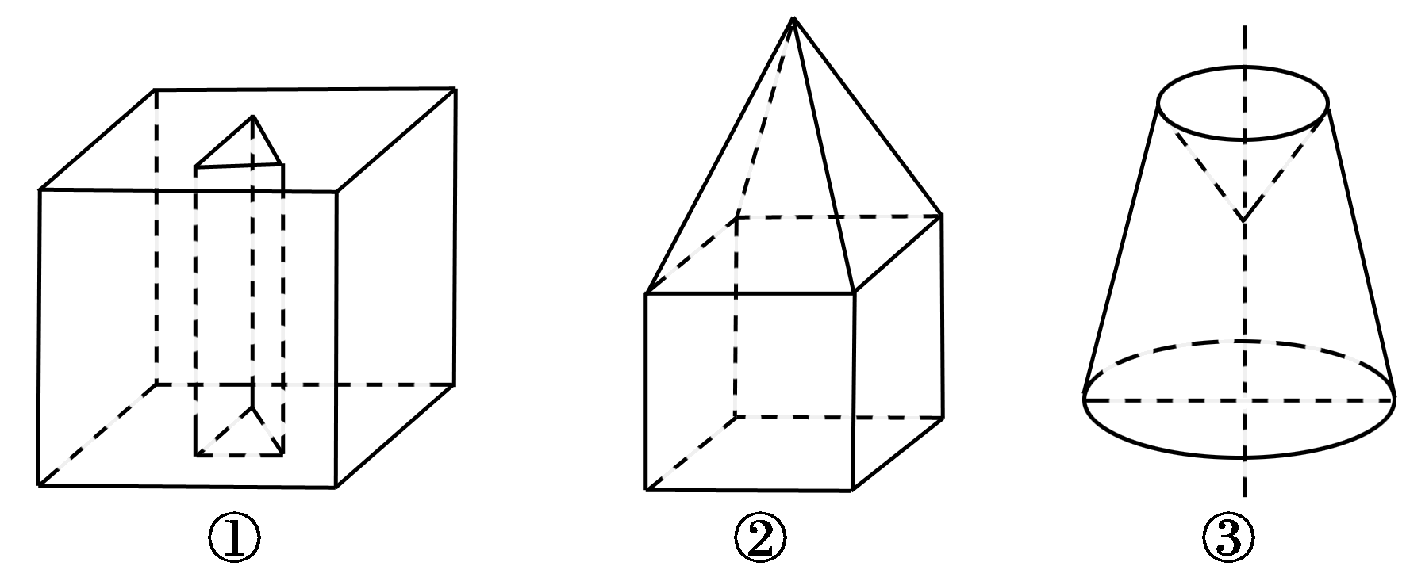
简单组合体的识别
观察下图中的几何体，分析它们是由哪些基本几何体组成的．
[探究] 考查组合体的结构特征．

Slide 31
[解析] 图①是由一个四棱柱挖去一个三棱柱组成的几何体．
图②是由一个四棱柱和一个底面与四棱柱上底面重合的四棱锥组合而成的几何体．
图③是一个圆台挖去一个圆锥．

Slide 32

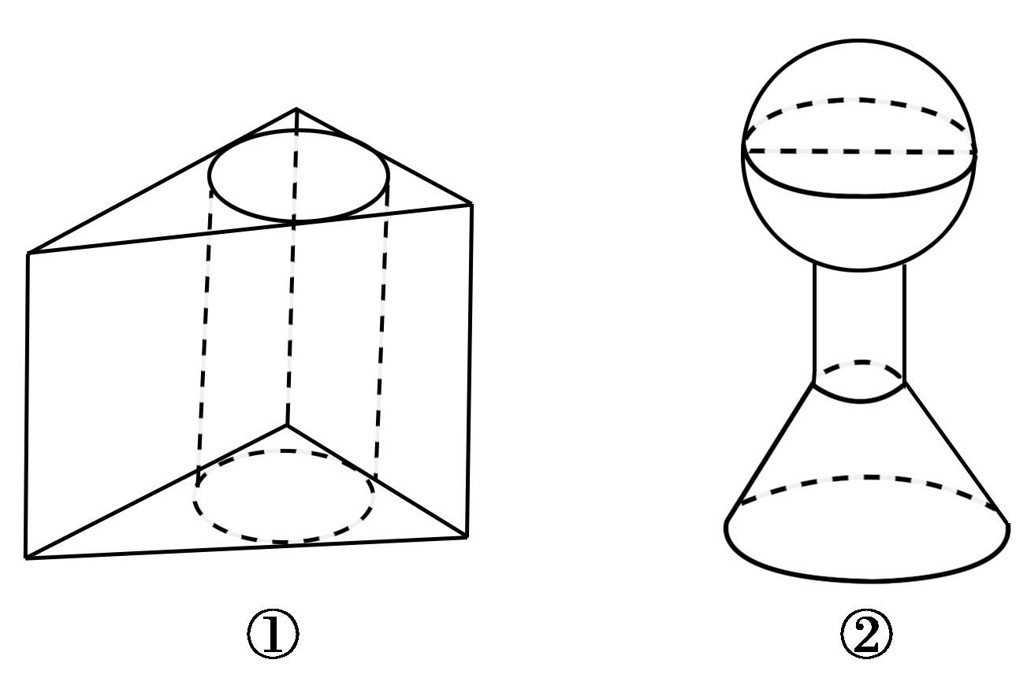
说出下图是由什么几何体组合而成的？
[答案] ①三棱柱挖去一个圆柱
②球、圆柱和圆台

Slide 33

●探索延拓
简单组合体的识别
(1)设计一个平面图形，使它能够折成一个侧面和底面都是正三角形的正三棱锥．
(2)一个四棱锥P－ABCD，底面是边长为2的正方形，侧棱长为3，去掉它的底面，沿一条侧棱PA剪开、铺平，看是什么形状？
(3)一个六棱锥P－ABCDEF，底面是边长为1米的正六边形，侧棱长为2米，M为PA的中点，从D点拉一条绳子，沿锥体侧面(不经过底面)到达M点．分组讨论，在什么情况下，绳子最短？

Slide 34
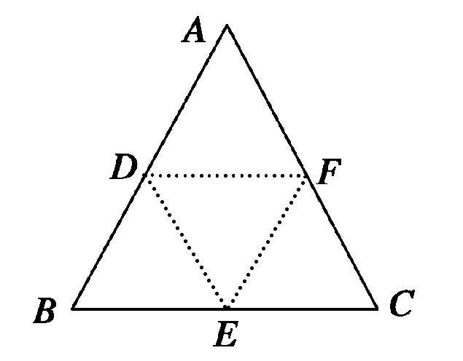
[解析] (1)如图，△ABC为正三角形，D、E、F分别为三边中点，沿DE、EF、DF折起即成符合要求的正三棱锥．

Slide 35
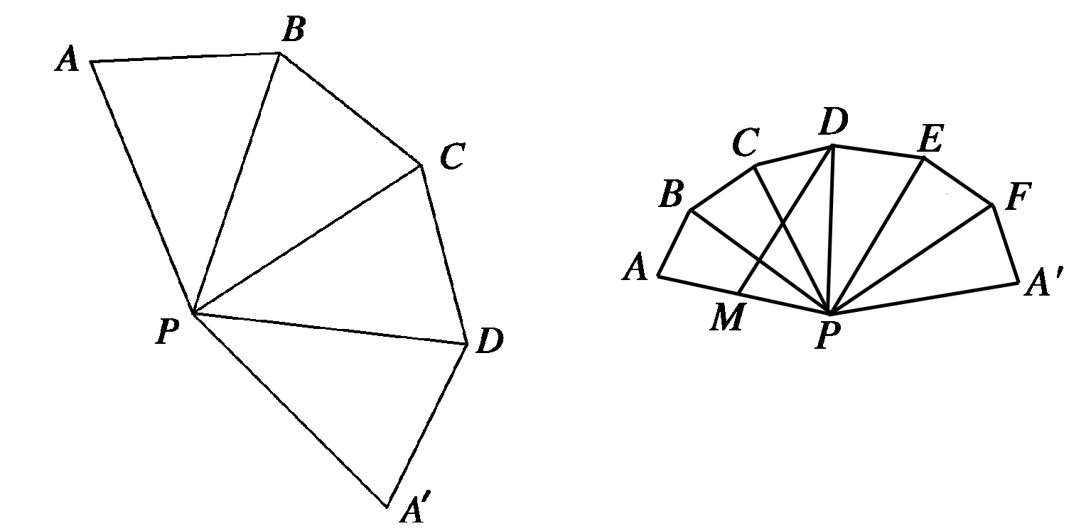
(2)展开后形状如图．
(3)制作这样一个六棱锥观察实验，不难发现，当去掉底面，沿侧棱PA剪开，铺平后，两点D、M之间的距离即为最短绳长．

Slide 36

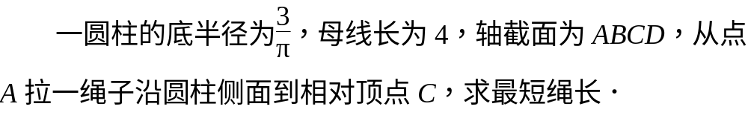
[分析] 绳子沿圆柱侧面由A到C且最短，故侧面展开后为A、C两点间的线段长．

Slide 37
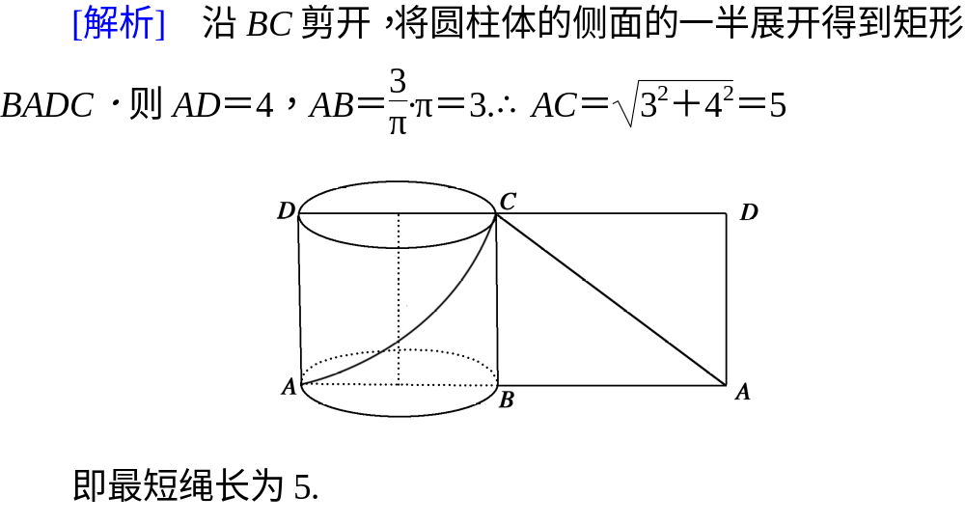

Slide 38

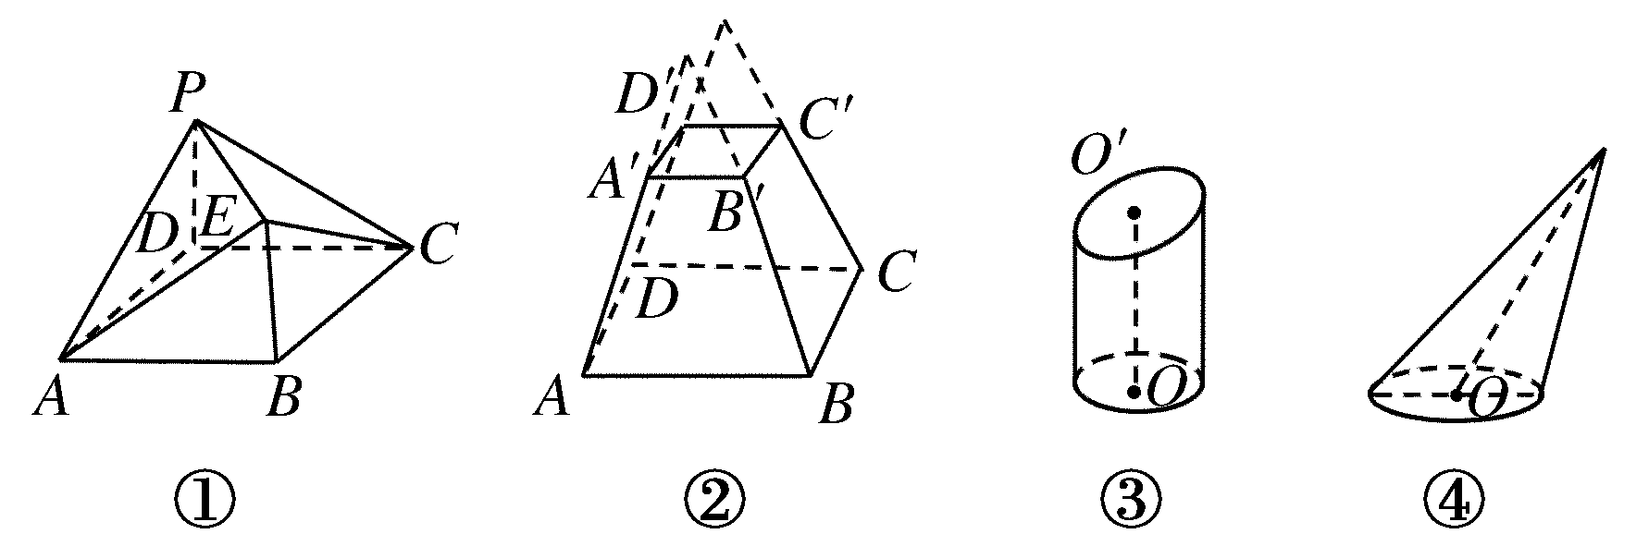
●误区警示
易错点 几何体的概念不清致误
如下图所示，它们是不是棱锥、棱台、圆柱、圆锥等几何体？

Slide 39
[错解] 图①，因为一面ABCD是四边形，其余各面都是三角形，所以图①是棱锥；图②是棱台；图③不是圆柱；图④不是圆锥．
[错因分析] 不能只依据概念的某一结论去判断．
[思路分析] 判断几何体的形状时，要考虑周全，要满足几何体的所有特征．
[正解] 图①中的六个三角形没有一个公共点，故不是棱锥，只是一个多面体；图②不是棱台，因为侧棱延长线不能相交于同一点；图③不是圆柱，因为上下两面不平行(或不是由一个矩形旋转而成)；图④不是由一个直角三角形旋转而成，故不是圆锥．

Slide 40

下列说法中错误的是( )
A．以直角三角形的一条边为轴，其余两边旋转形成的曲面围成的几何体是圆锥
B．以等腰三角形底边上的中线为轴，将三角形旋转形成的曲面围成的几何体是圆锥
C．经过圆锥任意两条母线的截面是等腰三角形
D．圆锥侧面的母线长有可能大于圆锥底面圆的直径
[错解] 选B或选D．

Slide 41
[错因分析] 误认为旋转体的形式只与平面图形有关，忽视①处即旋转轴的位置导致错选B；忽视②处“有可能大于”语言的理解，导致错选D．
[正解] 选A．A错误，因为当直角三角形绕斜边所在直线旋转得到的旋转体就不是圆锥，①而是两个同底圆锥的组合体；
B正确，根据圆锥的定义可知；

Slide 42
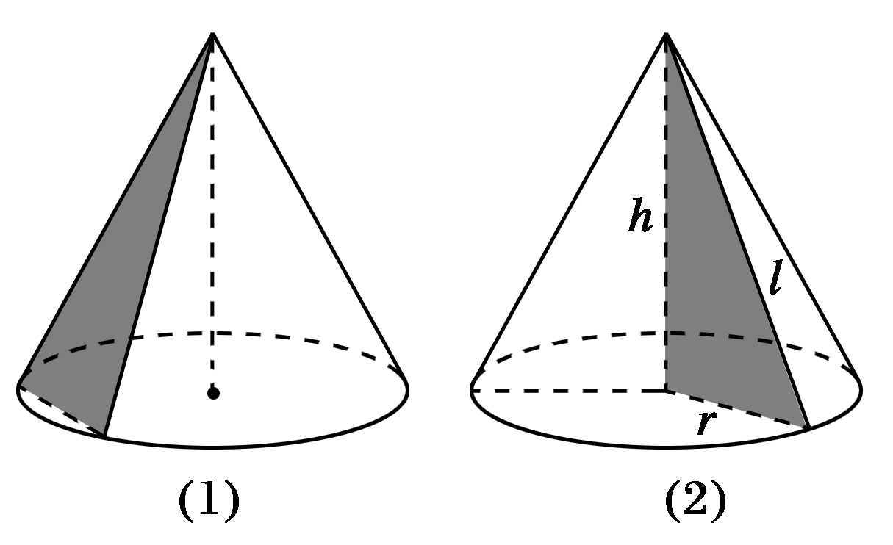
C正确，如图(1)所示，由母线相等，故所得的截面是等腰三角形；
D正确，如图(2)所示，圆锥侧面的母线长有可能大于圆锥底面圆半径的2倍(即直径)^{②}.

Slide 43
当 堂 检 测

Slide 44
1．圆锥的母线有( )
A．2条 B．3条
C．4条 D．无数条
[答案] D
2．圆柱的母线长为10，则其高等于( )
A．5 B．10
C．20 D．不确定
[答案] B
[解析] 圆柱的母线长与高相等，则其高等于10.

Slide 45
3．圆台的母线( )
A．平行 B．相等
C．与高相等 D．与底面平行
[答案] B
[解析] 圆台的母线延长线交于一点，则A项不正确；圆台的母线大于高，则C项不正确；圆台的母线与底面相交，则D项不正确；很明显B项正确．

Slide 46
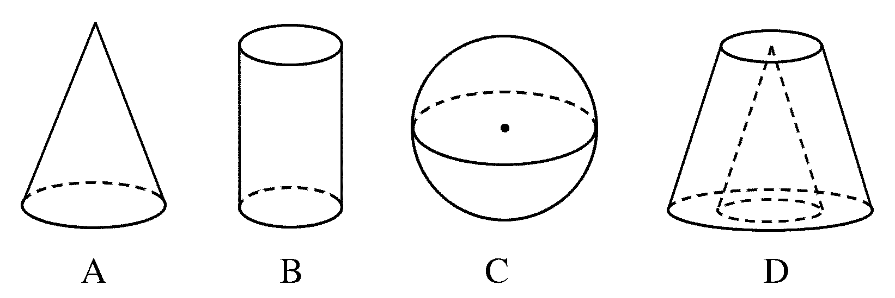
4．下列几何体是组合体的是( )
[答案] D

Slide 47
5．用一个平面去截一个几何体，得到的截面是圆面，这个几何体不可能是( )
A．圆锥 B．圆柱
C．球 D．棱柱
[答案] D
[解析] 棱柱的任何截面都不可能是圆面．

Slide 48
6．有下列说法：
①球的半径是球面上任意一点与球心的连线；
②球的直径是球面上任意两点间的连线；
③用一个平面截一个球，得到的是一个圆．
其中正确说法的序号是________.
[答案] ①
[解析] 利用球的结构特征判断：①正确；②不正确，因为直径必过球心；③不正确，因为得到的是一个圆面．

